Slide 1
0315 리눅스 1강 -실습내용
kopo 08 김은비

Slide 2
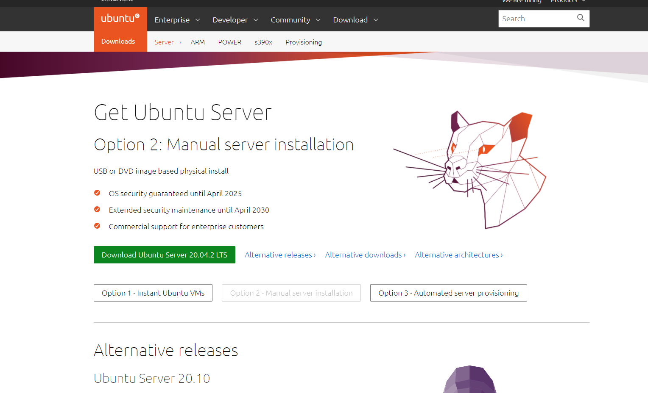
1.Ubuntu 와 Virtual Box 설치하기
Ubuntu download
https://ubuntu.com/ 접속
Download > Server > Option2 – Manual server installation
Download Ubuntu Server 20.04.2 LTS 클릭

Slide 3
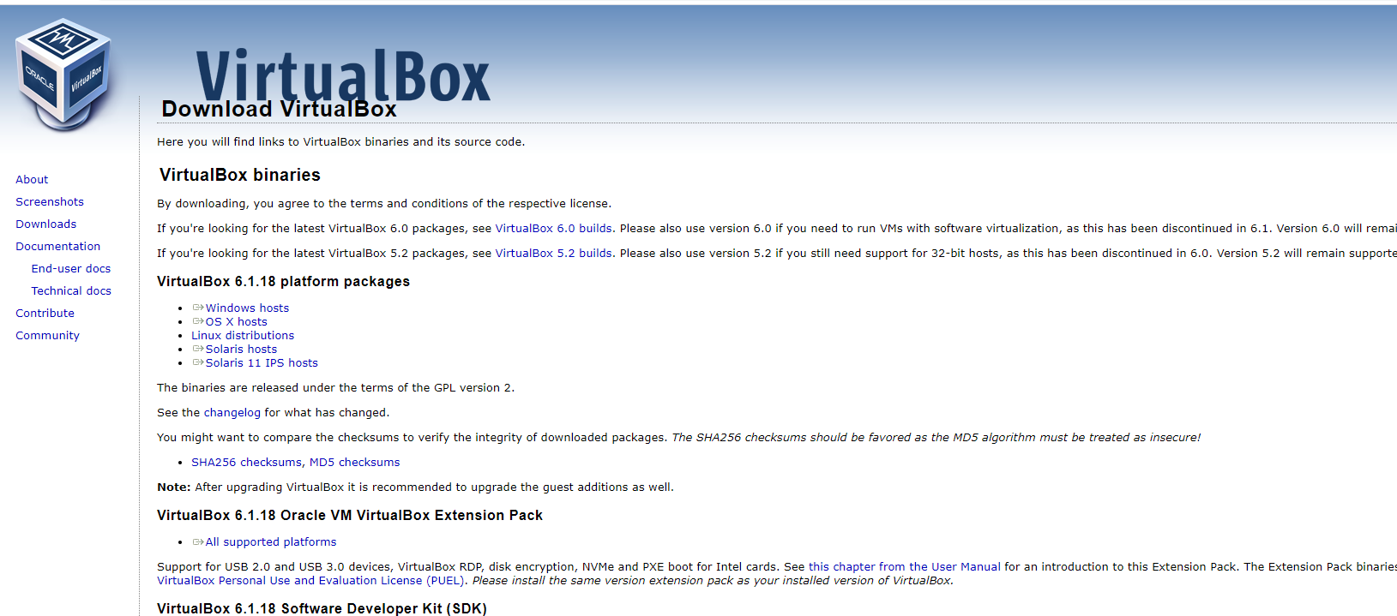
1.Ubuntu 와 Virtual Box 설치하기
Virtual Box
Download
& install
https://www.virtualbox.org/wiki/Downloads 접속
VirtualBox 6.1.18 platform packages > Window hosts 다운로드

Slide 4
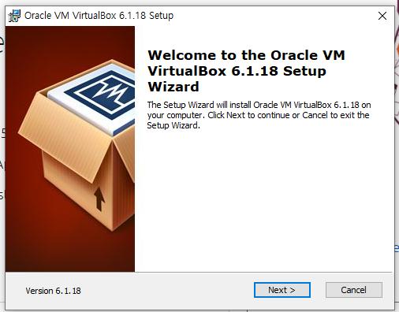
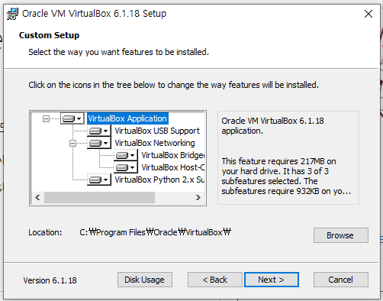
1.Ubuntu 와 Virtual Box 설치하기
Virtual Box 다운로드 파일 클릭하여 install 시작
Welcome page : Next
Custom Setup page(1) : Next

Slide 5
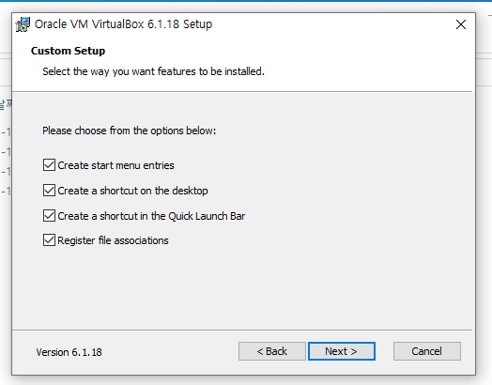
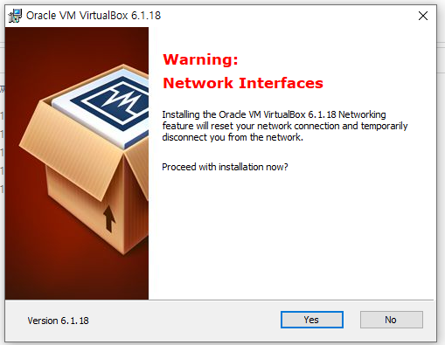
1.Ubuntu 와 Virtual Box 설치하기
Custom Setup page(2) : Next
Yes 클릭

Slide 6
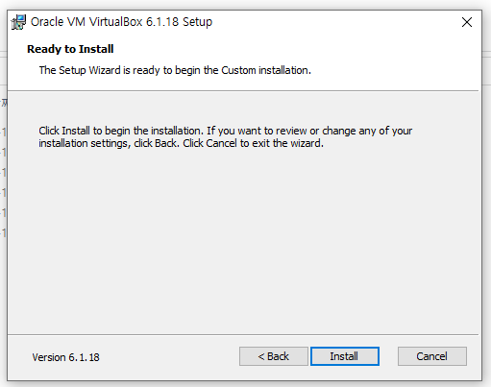
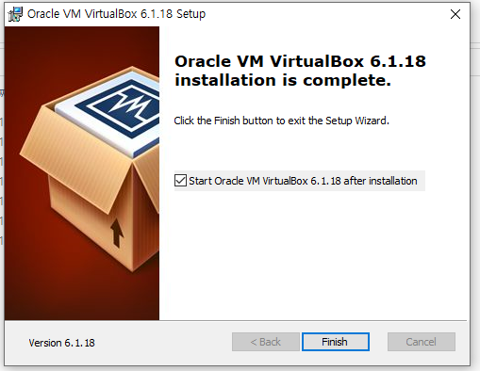
1.Ubuntu 와 Virtual Box 설치하기
Install 클릭
Install 완료 후 Finish 클릭

Slide 7
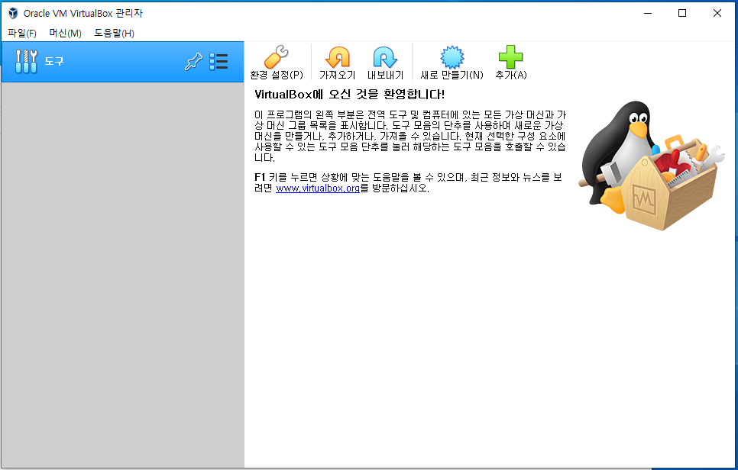
2.Virtual Box 실행 및 환경설정 하기
Create new
Virtual
machine
새로 만들기 클릭

Slide 8
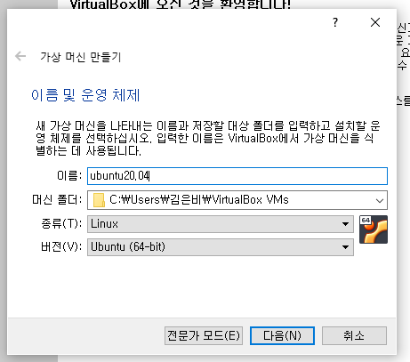
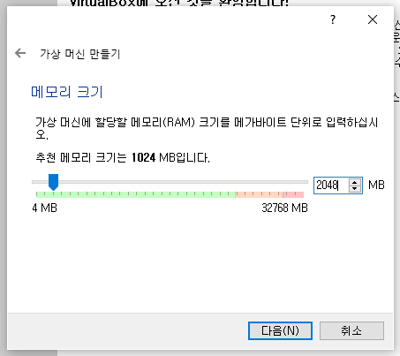
2.Virtual Box 실행 및 환경설정 하기
이름 및 운영체제: 이름 “Ubuntu 20.04” 입력 > 다음
메모리 크기: 2048 MB로 바꾸기> 다음
(추후 사용시 문제가 발생하지 않도록 하기 위해 1024의 두배로 늘려 저장)

Slide 9
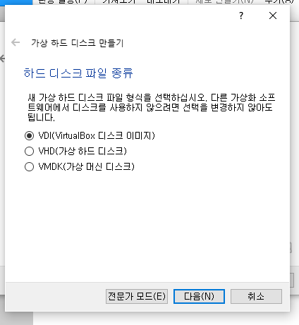
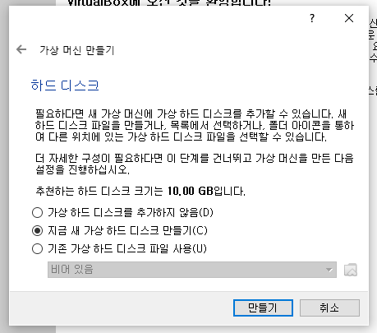
2.Virtual Box 실행 및 환경설정 하기
하드디스크 : 만들기
하드디스크 파일 종류 : 다음

Slide 10
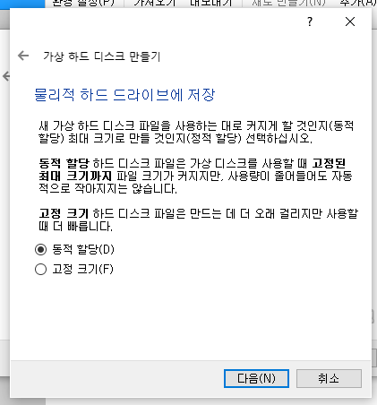
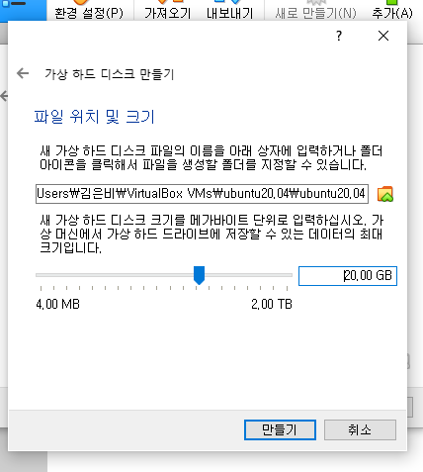
2.Virtual Box 실행 및 환경설정 하기
물리적 하드 드라이브에 저장 : 다음
파일 위치 및 크기 : 20GB로 변경 후 만들기
(추후 사용시 문제가 발생하지 않도록 하기 위해 1024의 두배로 늘려 저장)

Slide 11
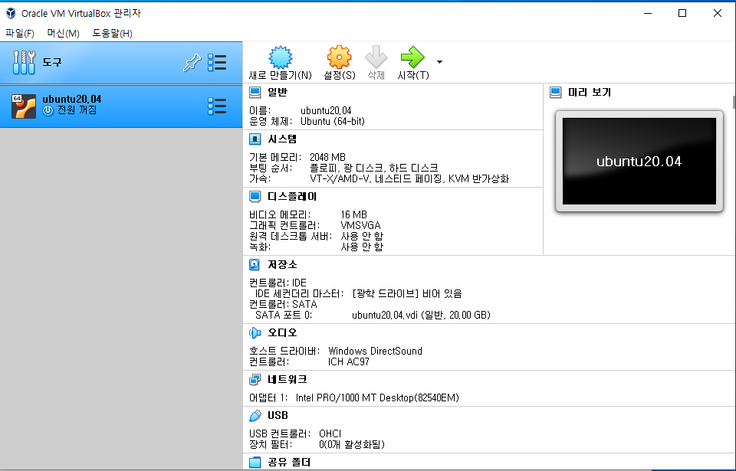
3.Virtual machine 에서 Linux(Ubuntu) 설치하기
설정 클릭

Slide 12
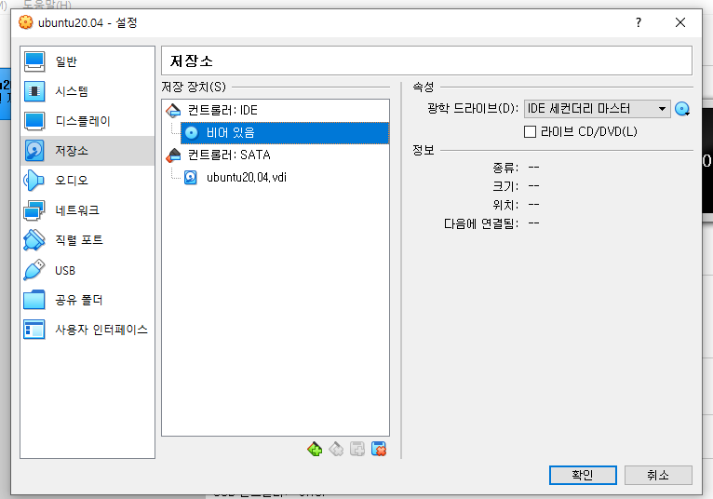
3.Virtual machine 에서 Linux(Ubuntu) 설치하기
저장소 > 컨트롤러:IDE > 비어있음 > 클릭 > 디스크파일 선택

Slide 13
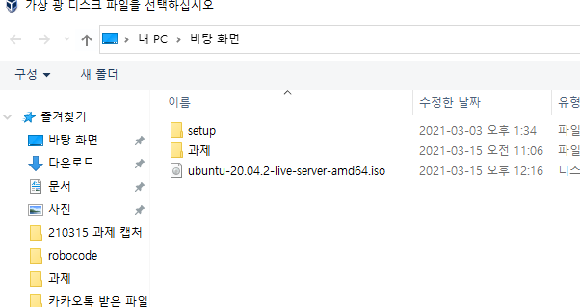
3.Virtual machine 에서 Linux(Ubuntu) 설치하기
미리 다운 받아둔 Ubuntu iso파일 선택

Slide 14
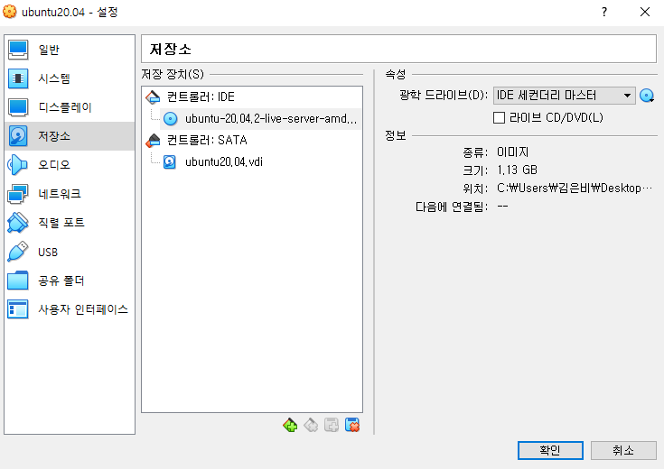
3.Virtual machine 에서 Linux(Ubuntu) 설치하기
변경사항 확인 후 확인 버튼 클릭

Slide 15
3.Virtual machine 에서 Linux(Ubuntu) 설치하기
시작 클릭

Slide 16
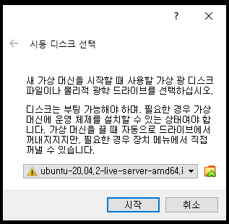
3.Virtual machine 에서 Linux(Ubuntu) 설치하기
Ubuntu 파일명과 동일한 항목 선택 후 시작

Slide 17
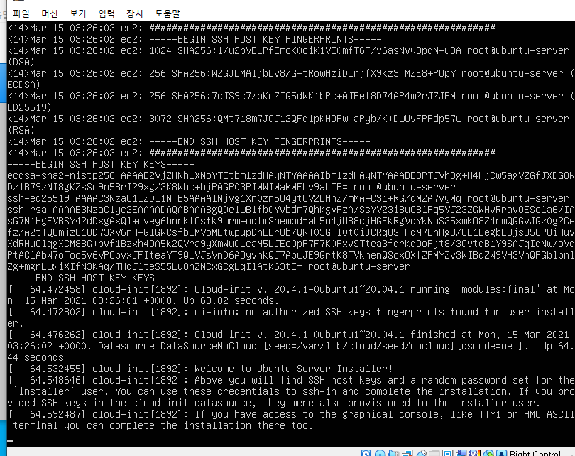
3.Virtual machine 에서 Linux(Ubuntu) 설치하기
위와 같은 화면이 나올 시 정상 진행 중이므로 대기

Slide 18
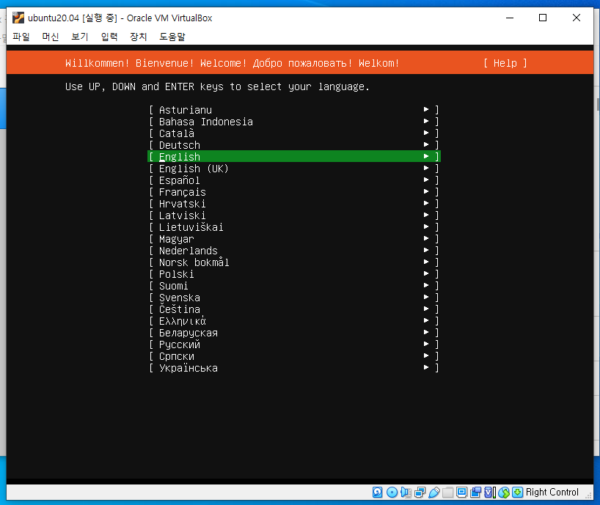
3.Virtual machine 에서 Linux(Ubuntu) 설치하기
English 선택 후 Enter

Slide 19
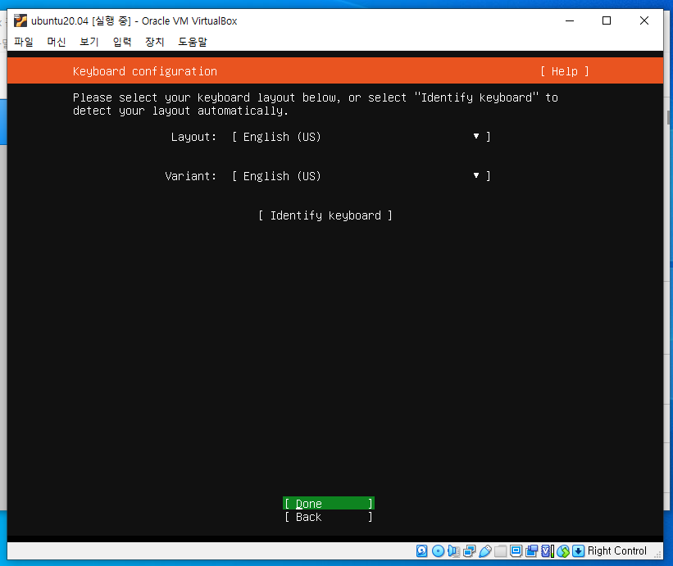
3.Virtual machine 에서 Linux(Ubuntu) 설치하기
변경 없이 Enter (Done)

Slide 20
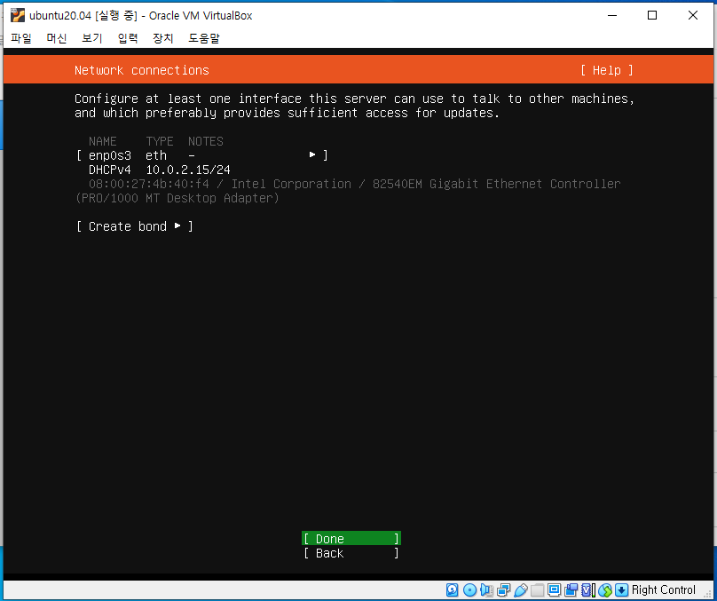
3.Virtual machine 에서 Linux(Ubuntu) 설치하기
변경 없이 Enter (Done)

Slide 21
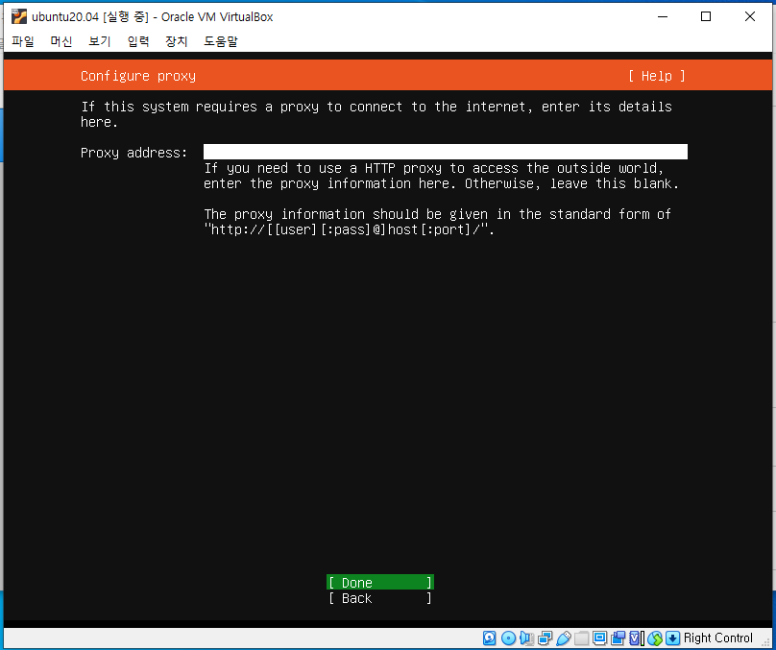
3.Virtual machine 에서 Linux(Ubuntu) 설치하기
변경 없이 Enter (Done)

Slide 22
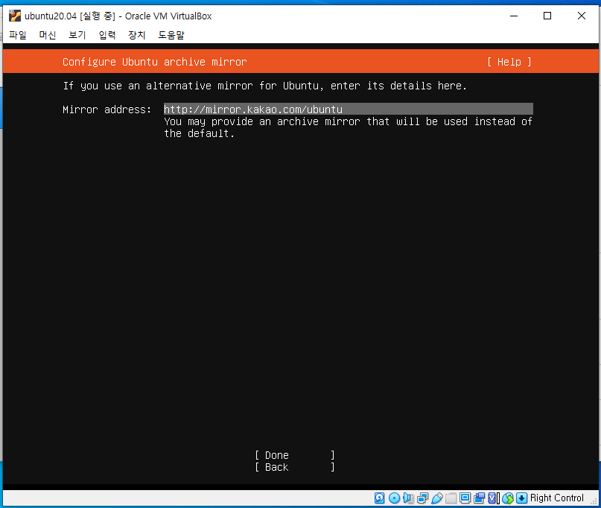
3.Virtual machine 에서 Linux(Ubuntu) 설치하기
초기 값인 http://kr.archive.Ubuntu.com/ubuntu 그대로 두고 Done 선택
설치 속도가 느릴 시 kr.archive.Ubuntu.com >> mirror.kakao.com 으로 변경하고 Done 선택

Slide 23
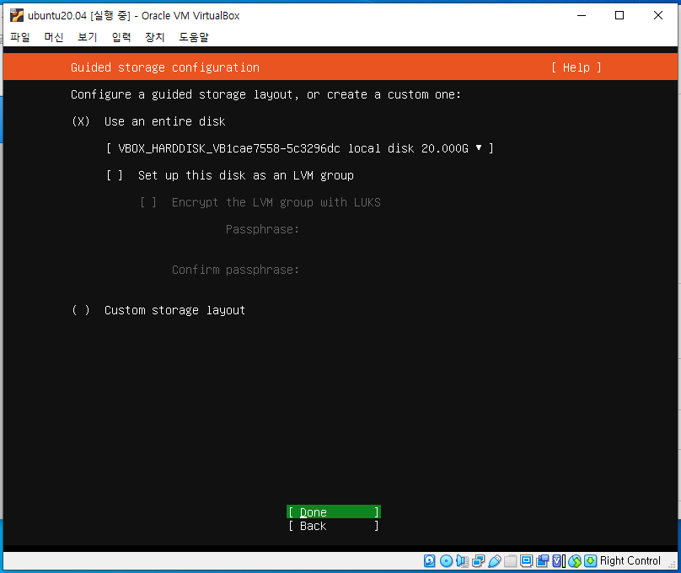
3.Virtual machine 에서 Linux(Ubuntu) 설치하기
User an entire disk 만 체크(x)
Done 선택

Slide 24
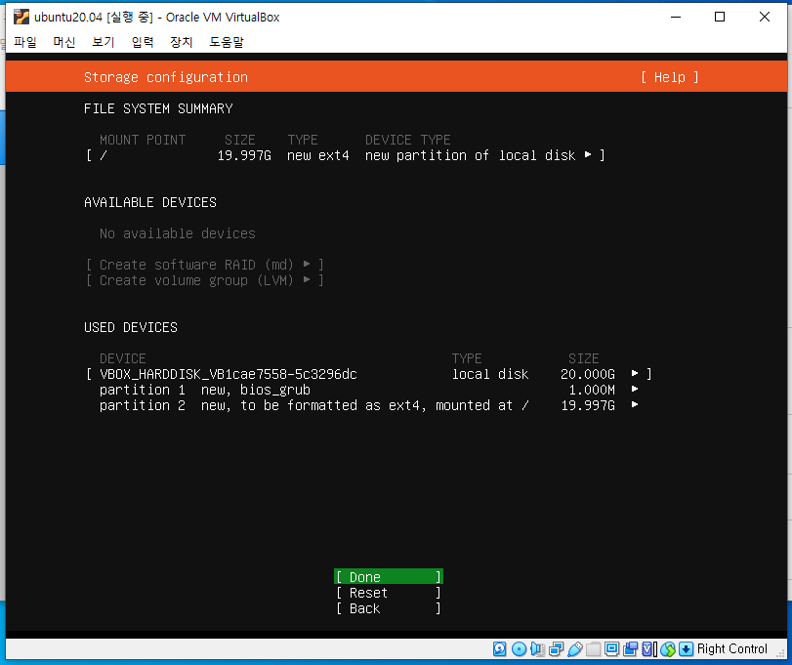
3.Virtual machine 에서 Linux(Ubuntu) 설치하기
변경 없이 Enter (Done)

Slide 25
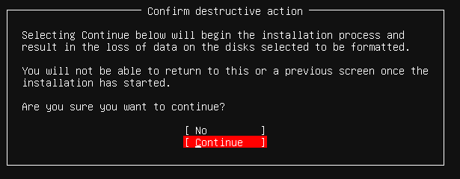
3.Virtual machine 에서 Linux(Ubuntu) 설치하기
Install이 시작되면 이전 화면으로는 돌아갈 수 없다는 안내 메시지
>>Continue 선택

Slide 26
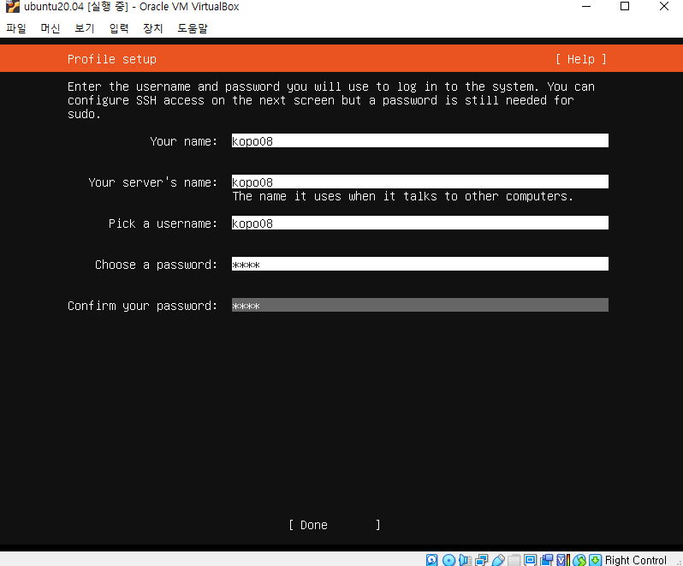
3.Virtual machine 에서 Linux(Ubuntu) 설치하기
이름, 서버네임, 사용자명 임의로 입력 (kopo + 학번)
비밀번호, 비밀번호 확인 임의 입력
Done 선택

Slide 27
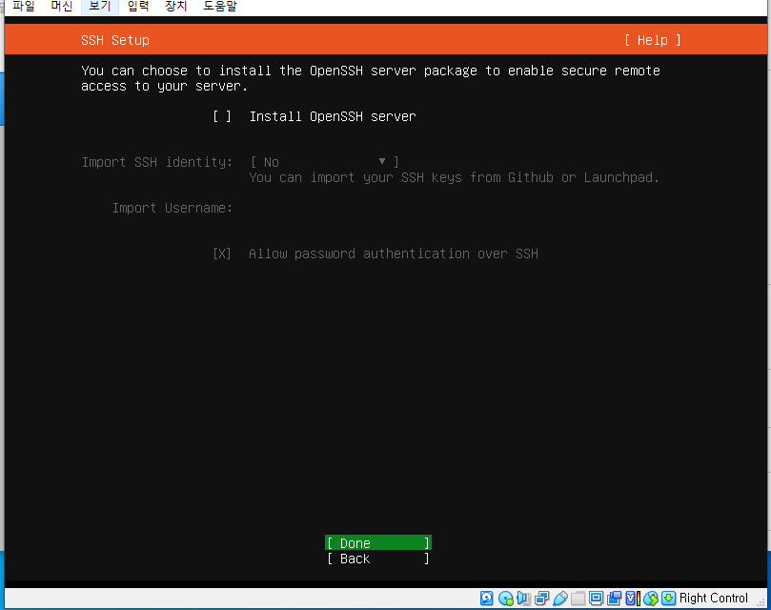
3.Virtual machine 에서 Linux(Ubuntu) 설치하기
변경 없이 Enter (Done)

Slide 28
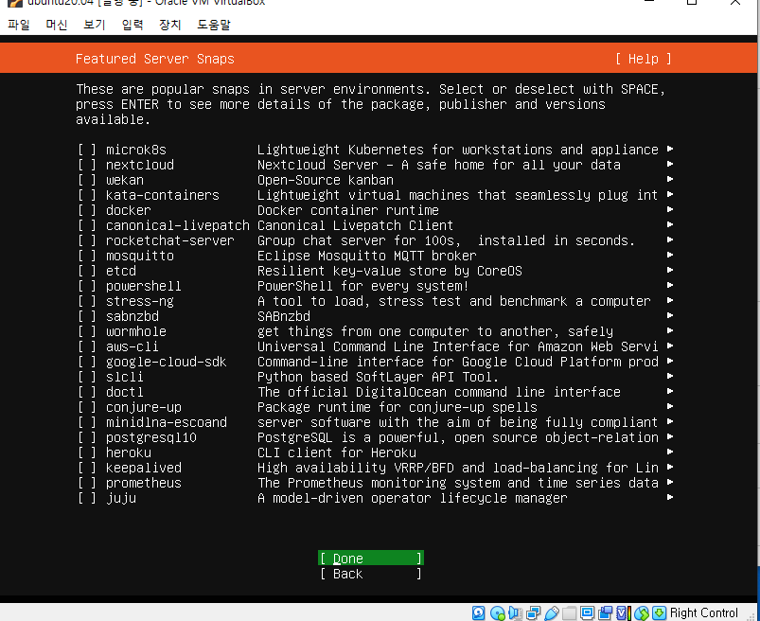
3.Virtual machine 에서 Linux(Ubuntu) 설치하기
선택 없이 Enter (Done)

Slide 29
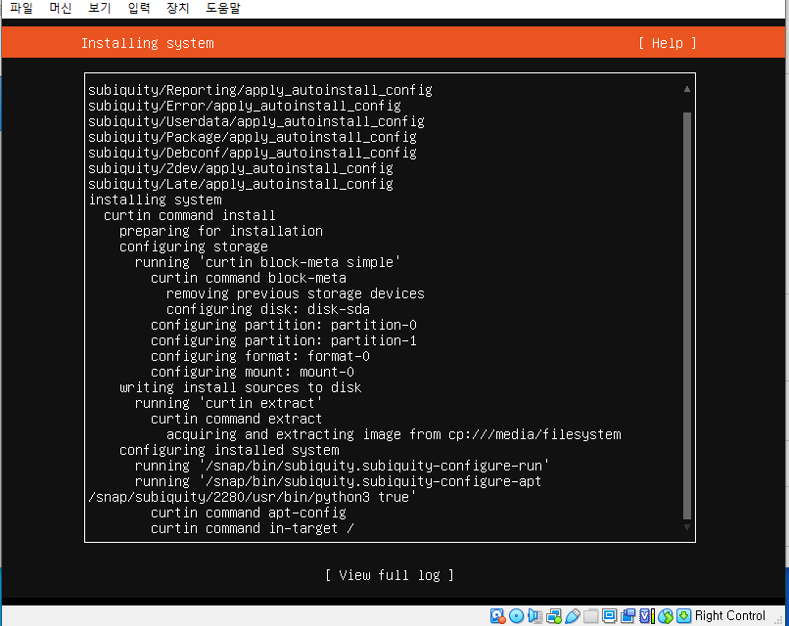
3.Virtual machine 에서 Linux(Ubuntu) 설치하기
Install 중

Slide 30
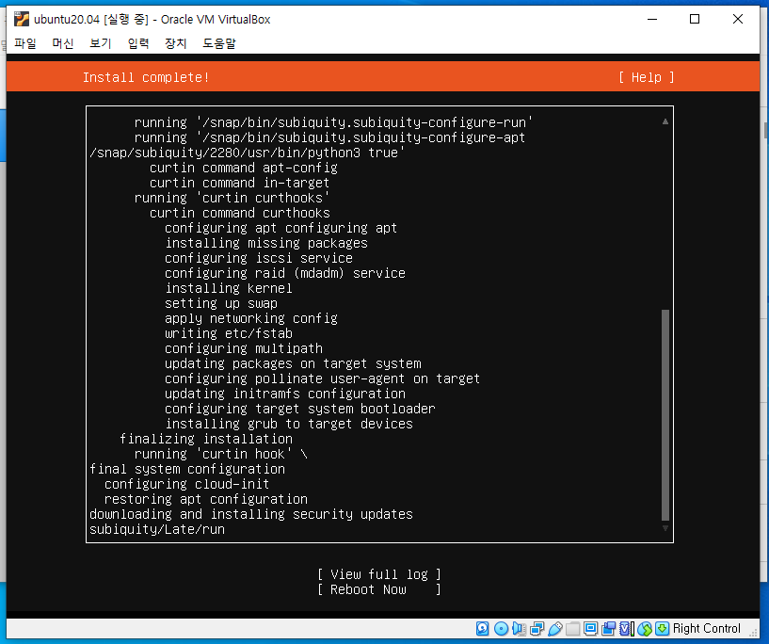
3.Virtual machine 에서 Linux(Ubuntu) 설치하기
Install 완료
Reboot Now 선택

Slide 31
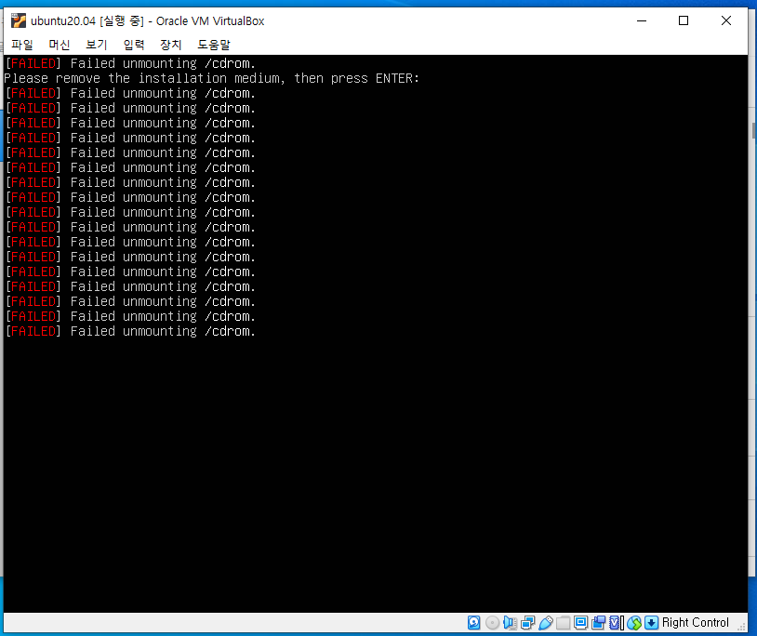
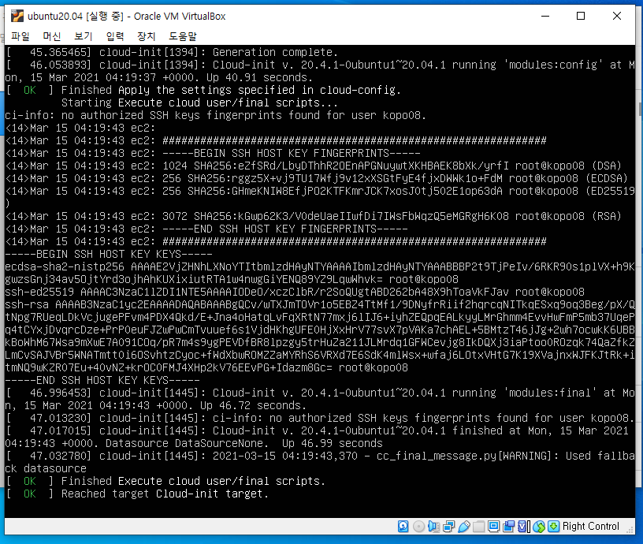
3.Virtual machine 에서 Linux(Ubuntu) 설치하기
Reboot 시 왼쪽과 같은 상태에서 화면이 멈추면 Enter 입력
맨 마지막 줄에 다음과 같이 출력 시 install 및 reboot 완료

Slide 32
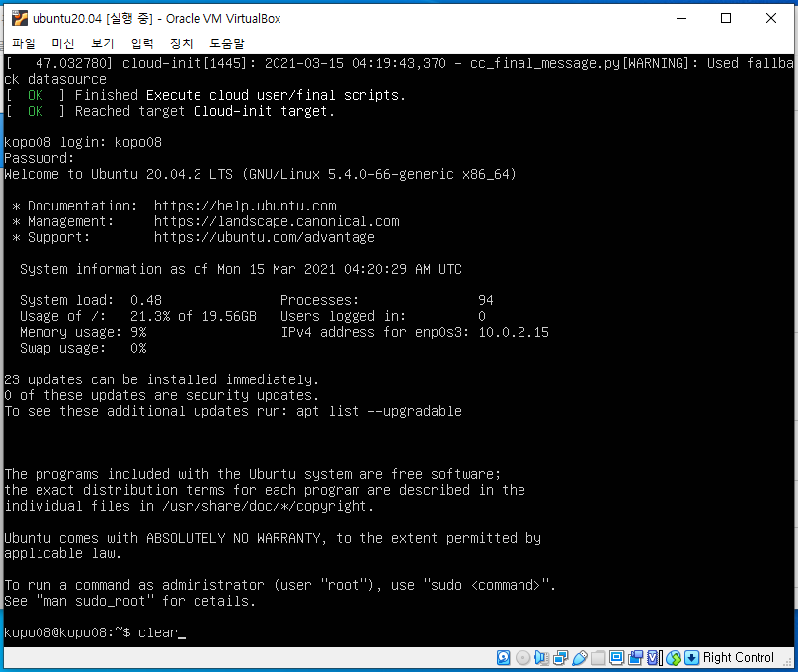
4. Linux(Ubuntu) 초기 설정 및 패키지 프로그램 설치
Login
Install 시 설정한 ID와 PW로 로그인하기
(패스워드는 입력 시 보이지 않아도
입력 중인 것이므로 정확히 입력 후 Enter)
정상 로그인 시 Welcome 이라고 뜨며,
Username @ 도메인(hostname) 으로 뜸
clear 입력 후 enter 하면 화면이 정리됨.

Slide 33
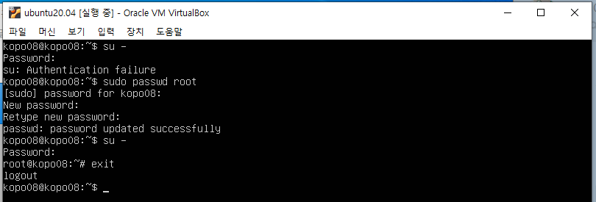
4. Linux(Ubuntu) 초기 설정 및 패키지 프로그램 설치
Set root password
sudo passwd root 입력하여 관리자 비밀번호 설정
: 내 비밀번호 입력 > 설정하고 싶은 관리자 비밀번호 입력> 비밀번호 확인
su - 입력하여 관리자 모드 정상 진입 여부 확인 후
시스템에 직접 간섭을 피하기 위해 exit하여 일반 사용자로 돌아오기

Slide 34
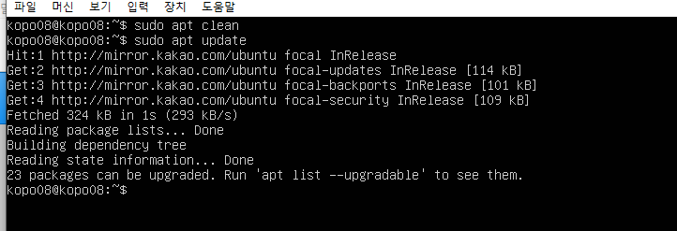
4. Linux(Ubuntu) 초기 설정 및 패키지 프로그램 설치
Package program install
sudo apt clean
sudo apt update
위 두가지 명령어 입력하여 업데이트 목록 불러오기

Slide 35

4. Linux(Ubuntu) 초기 설정 및 패키지 프로그램 설치
Mysql 설치: sudo apt install mysql-server mysql-client
Apache2 설치: sudo apt install apache2
Ssh 설치: sudo apt install ssh
Tomcat9 설치: sudo apt install tomcat9
설치 중 “Do you want to continue? [Y/n]” 나올 시 “y”입력 후 enter

Slide 36
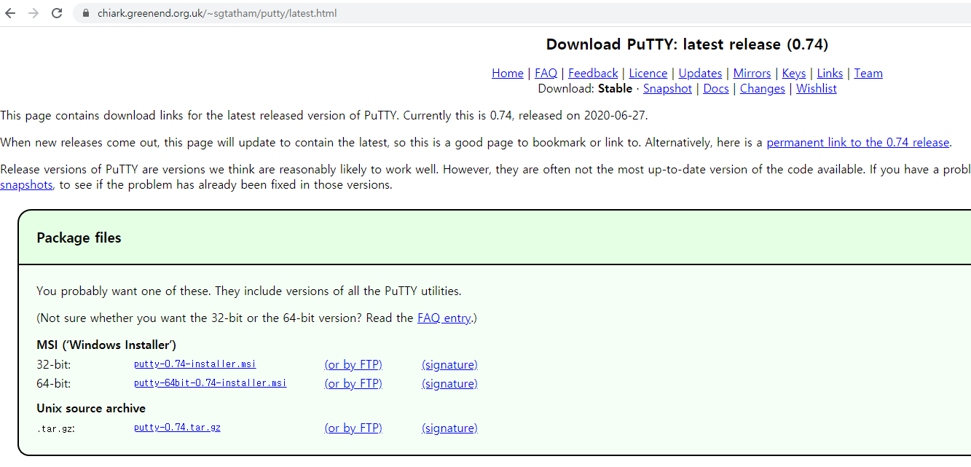
5. PuTTY 다운받아 실행하기
Download
& install
https://www.chiark.greenend.org.uk/~sgtatham/putty/latest.html 접속
MSI 64-bit 선택하여 다운로드

Slide 37
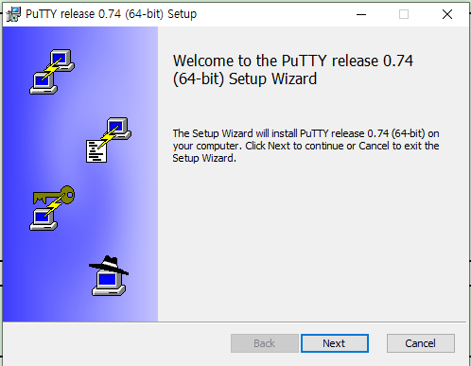
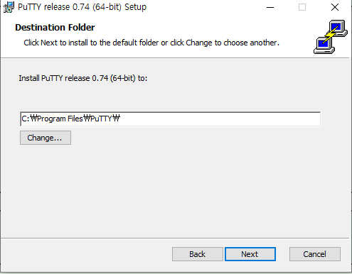
5. PuTTY 다운받아 실행하기
Next 클릭

Slide 38
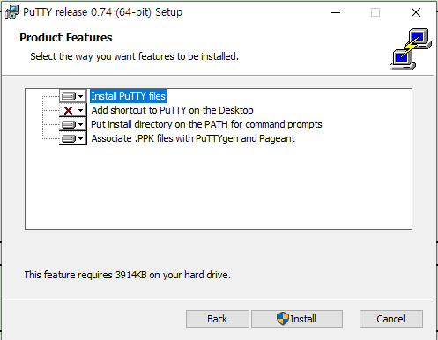
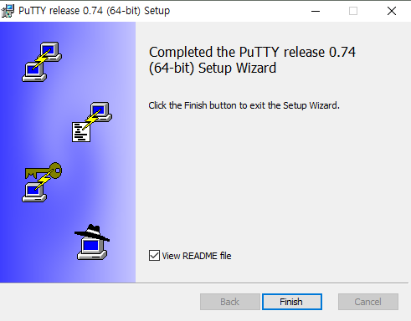
5. PuTTY 다운받아 실행하기
Install 클릭
Finish 클릭
(View README file 선택 자유)

Slide 39
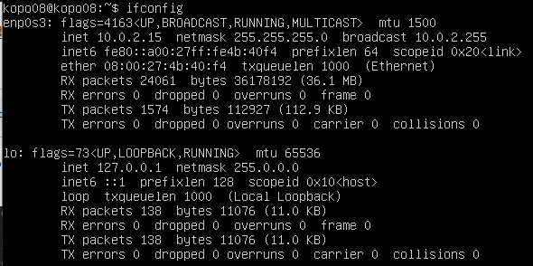
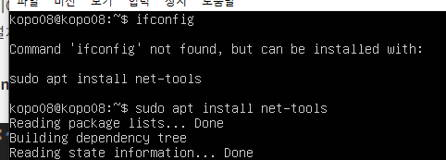
5. PuTTY 다운받아 실행하기
Port forwarding
게스트IP 찾기: linux 서버에 net-tools 설치 후 “ifconfig” 입력

Slide 40
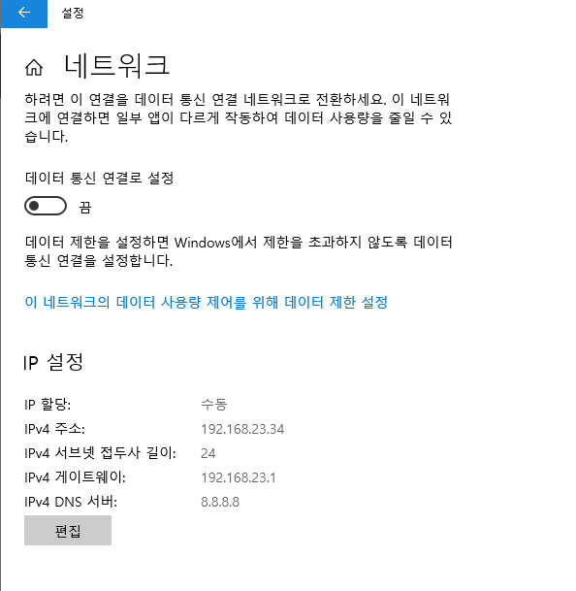
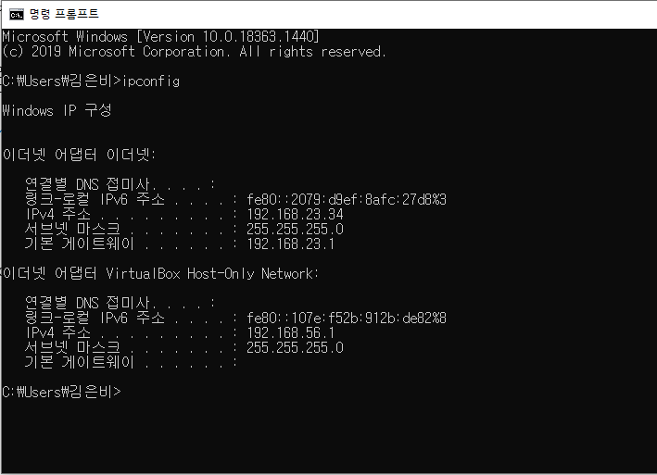
5. PuTTY 다운받아 실행하기
호스트(내 자리) IP 찾기
설정 > 네트워크에서 IPv4 주소 확인
Cmd에서 ”ipconfig” 입력 > IPv4 주소 확인

Slide 41
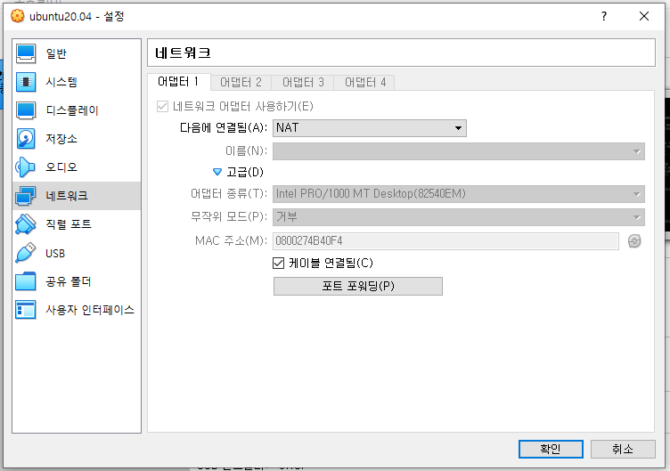
5. PuTTY 다운받아 실행하기
Virtual Box > 설정 > 네트워크 > 고급 > NAT으로 선택 >포트포워딩 클릭

Slide 42
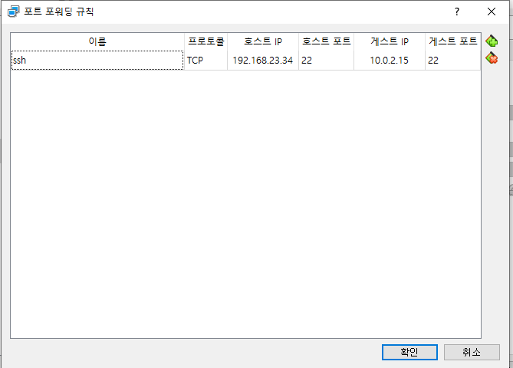
5. PuTTY 다운받아 실행하기
클릭하여 추가
이름: ssh
호스트IP: 192.168.23.34
호스트포트:22
게스트IP: 10.0.2.15
게스트포트22
-> 확인

Slide 43


5. PuTTY 다운받아 실행하기
Start PuTTY
예(Y) 클릭
Host Name에 내 자리 IP주소 입력
해당 설정 Save
Open 클릭

Slide 44

5. PuTTY 다운받아 실행하기
Ubuntu에서 설정한 ID/ PW 입력하여 로그인

